Slide 1
Description et explication du repository widefield imaging acquisition
Structure:
Acquisition: scripts arduinos
AnalysisPipeline
Archive_tests: anciens scripts d’analyse, gardés au cas où
Reference: données de références, scripts de référence pour l’analyse
Specs sys optique: specs du système pour générer matrices ioi
Figures: inclue dans le .gitingnore, pour le pas polluer le git avec les résultats

Slide 2
Les prochaines slides présentent les scripts selon leur fonction et l’ordre dans lequel ils devraient être utilisés (cercle orange). Les dépendances sont indiquées avec des flèches.
Les scripts dans les carrés bleu foncé sont ceux à exécuter. Ceux en bleu pales sont des modules importés. Facemap est spécial, c’est un module à part pour l’analyse de la pupille.

Slide 3
Wide-field
splitChannels_extractTs.py:
Permet de séparer les frames bruts de wide field dans des dossiers selon la lumière. Permet aussi de générer des .npy avec les timestamps des frames. Attention à revérifier les frames, des fois ils sont mal séparés.
IoiMAtrices.py: fonctions qui génèrent la matrice xi pour calculer l’oxygénation (équation dérivée de berr-lambert)
prepData.py: fonctions de pre-processing et de manipulations du data utilisées dans les scripts de pipeline.
…from_tiff.py: pipeline d’analyse, utilise des fonctions de prepData.py pour compute les images et les enregistrer en tiff et en une matrice de données .npy.
Create_average_videos.py: prend les frames de chaque essai et calcule la moyenne pour avoir un vidéo moyen
1
splitChannels_extracts.py
ioiMatrices.py
prepData.py
2
LSCI_from_tiff.py
GCaMP_from_tiff.py
Hb_from_tiff.py
Hb_from_timeseries.py
3
Create_average_videos.py

Slide 4
Behavior
Motion_energy.py: extrait le motion energy du visage de la souris et génère un fichier .npy
Facemap: module pour extraire le diamètre de la pupille. Documentation en ligne.
Split_behavior_by_trials.py: Prend les fichiers générés dans l’étape 1 et crée plusieurs fichiers tous associés à un essai (air puff ou stim opto) selon les critères temporels choisis (temps avant et après stim à analyser)
1
Motion_energy.py
Facemap
2
Split_behavior_by_trials.py

Slide 5
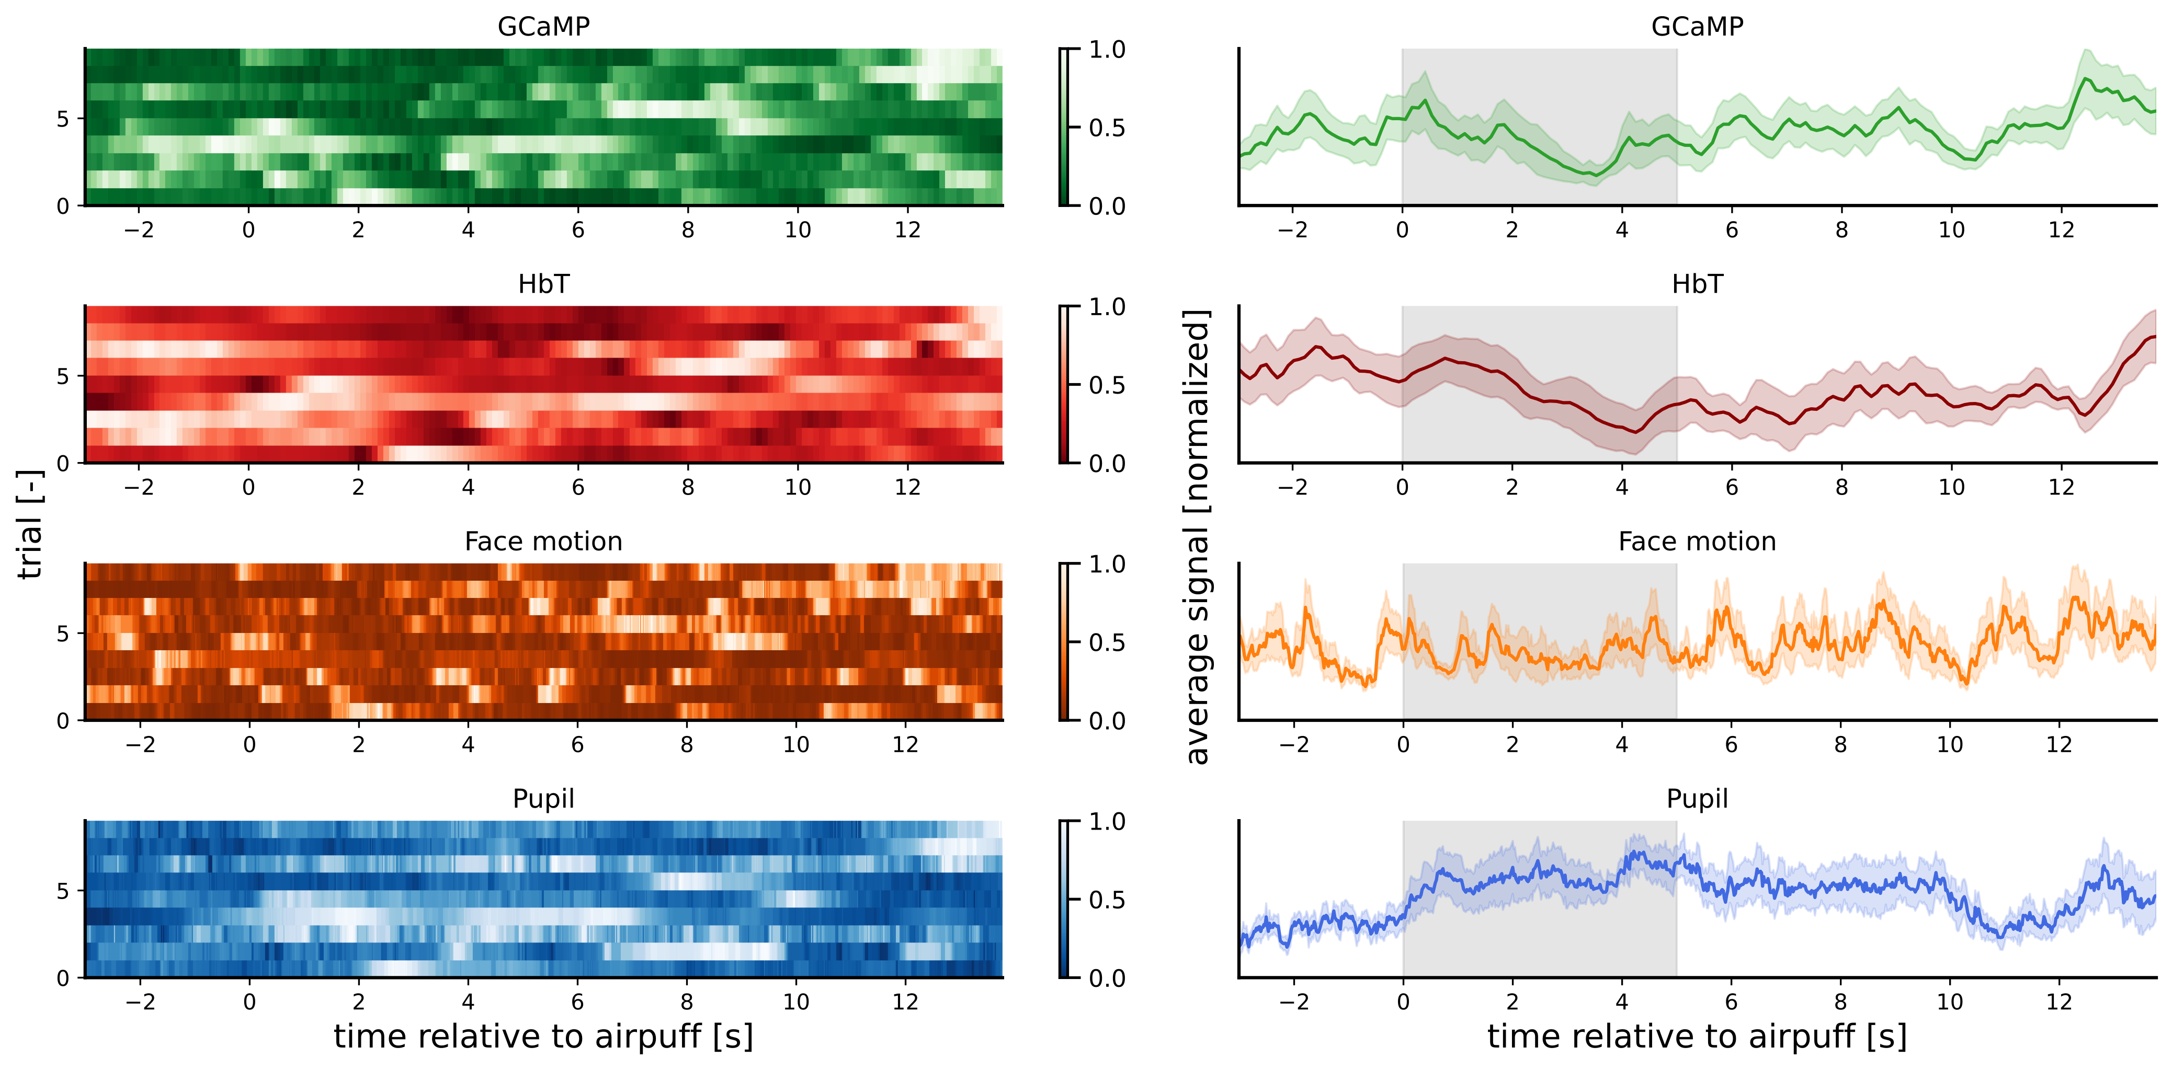
Figures
Raster_avg_from_xx.py: permet des créer des figures comme en bas avec différentes modalités. Pas très robuste, beaucoup de paramètres à ajuster à la main
Raster_avg_from_tiff.py
Raster_avg_from_csv.py

